Slide 1
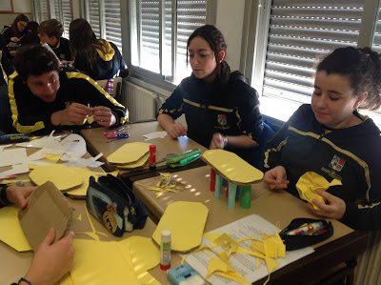

Las Emociones y la Atención
Autoregulación
Imagenes prediseñadas de office Online

Slide 2
Contexto
¿Cuántas veces le ha pasado que al inicio del ciclo escolar sus estudiantes tienen temor a su materia porque piensan que es difícil o aburrida? ¿Sabe qué estrategias ha utilizado para ayudar a sus estudiantes a disminuir su rechazo y desarrollar su confianza?
Quizás una de sus estrategias fue dirigir su atención hacia los aspectos de la asignatura que podrían ser más atractivos. En esta lección, los estudiantes conocerán que cambiar el foco de la atención es una estrategia efectiva para regular sus emociones.

Slide 3
I ¿Cuál es el objetivo de la lección?
Que los estudiantes identifiquen que las emociones se pueden regular al cambiar el foco de atención.
¿Por qué es importante?
Porque identificarán que cambiar el foco de atención es una estrategia efectiva para regular sus emociones.
Invita a los estudiantes a leer la introducción de la actividad.
INTRODUCCIÓN:
Cuando sientes alguna emoción como enojo, tristeza o ansiedad, ¿te has fijado en dónde está enfocada tu atención? Si observas a los demás tal vez sea más claro. Cuando éstas emociones están presentes, probablemente has pensado o le has dicho a alguien “¡No te claves!”. Pareciera que en ese momento esa persona sólo viera lo que le molesta, entristece o preocupa. El poder de la atención es muy grande, pues amplifica el aspecto de la situación que rechazamos o tememos y nutre la emoción que experimentamos.
El reto es identificar que las emociones se pueden regular al cambiar el foco de atención.

Slide 4

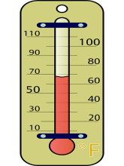


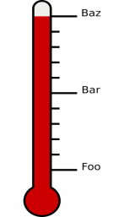

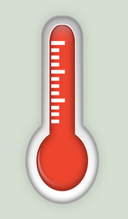

Actividad 1.
Pida a los estudiantes que observen las ilustraciones y lean sobre las cuatro fases del proceso emocional.
-
Mundo ¿Cuál es la Situación? Puede ser interna o externa.
Trabajar
Atención ¿En qué aspecto de la situación está enfocada su atención?
Regular
Pensamiento ¿Qué significado le da a lo que está ocurriendo?
Modulación
Acción ¿Cuál fue la reacción?
Cambio
Imágenes prediseñadas de office Online
A veces sentimos mucha angustia y preferimos evadir el tema jugando.
Estas imágenes representan las 4 fases del proceso emocional que llamamos MAPA por sus siglas. En cada una existe la oportunidad de intervenir para cambiar el curso de la emoción que estamos experimentando

Slide 5
El acrónimo MAPA refiere al Modelo de Proceso de Regulación Emocional que se estará utilizando a lo largo del semestre. Bajo este modelo, las emociones se desenvuelven en un proceso que consta de cuatro fases: Mundo, Atención, Pensamiento y Acción. En cada una existe la oportunidad de intervenir para cambiar el curso de la emoción que estamos experimentando. Ahora nos enfocaremos en la fase de Atención.
• Mundo. Se refiere a la situación que sucede en el mundo y que consideramos relevante. Pueden ser tanto condiciones del ambiente externo (el profesor me hace una pregunta en clase que no sé responder), como representaciones en el mundo interno (el pensamiento de que el profesor va a preguntarme algo que no sabré responder).
Atención. Una situación tiene muchos aspectos a los que se puede dirigir la atención. Sin embargo, dirigimos nuestra atención a un aspecto particular y no a otros.
• Pensamiento. A partir de ese aspecto de la situación que atrapa nuestra atención, se construyen pensamientos que valoran e interpretan la situación.
• Acción. Son las acciones realizadas a partir de la situación. Acorde a la valoración se produce la acción o respuesta.
Es recomendable que explique cada recuadro utilizando el ejemplo de las imágenes anteriores y las definiciones de cada fase para asegurar que la idea les quede clara.

Slide 6
Actividad 2.
A continuación, solicite a los estudiantes que reescriban la historia de las imágenes
.
-
Mundo ¿Cuál es la Situación? Puede ser interna o externa.
______________________________
Atención ¿En qué aspecto de la situación está enfocada su atención?
_______________________
Pensamiento ¡Qué significado le da a lo que está ocurriendo?
______________________________
Acción ¿Cuál fue la reacción?
_______
Imagen prediseñada de office Online
El objetivo de este ejercicio es que los estudiantes puedan identificar que cambiar el foco de atención a otra cosa, como atender a las sensaciones del respirar, puede ayudarles a modular la intensidad de su respuesta emocional.

Slide 7
4 min
• Pida a los estudiantes que compartan sus respuestas.
Algunos ejemplos de respuestas esperadas en Atención: pensar en otras alternativas de cómo puedo ayudar económicamente en casa, enfocar la atención en la respiración, o en las sensaciones del cuerpo.
Pensamiento: Tal vez pueda trabajar los fines de semana, es posible que sea una situación pasajera, voy a pedirle consejo a mi tío.
Acción: Me tranquilizo, no salgo de la casa para no pensar en el problema, llamo a un amigo para platicar al respecto.

Slide 8
1 min
Reafirmo y ordeno.

Slide 9
4 min
PARA REAFIRMAR.
Si conocemos el proceso emocional y estamos atentos, tenemos la oportunidad de identificar distintos momentos en que podemos aplicar estrategias de regulación emocional. Cambiar nuestro foco de atención es una de las alternativas.
Si enfocamos nuestra atención en los aspectos que rechazamos, la emoción se intensifica.
En cambio, si voluntariamente cambiamos a otro aspecto de la situación más positivo, o simplemente a las sensaciones del cuerpo o a las sensaciones de la respiración, la emoción se debilita y podemos reaccionar de una manera que sea de mayor beneficio para nosotros y los demás.

Slide 10
Para tu vida diaria
Recuerda un momento en que sentiste ansiedad. Identifica en qué aspectos de la situación enfocabas tu atención. Ahora conoces el modelo del proceso emocional MAPA y una estrategia de regulación emocional para la fase de atención. Piensa dónde llevarás tu atención y cómo cambiaría tu pensamiento y tu atención. Anota aquí o en tu cuaderno la respuesta. __________________________________________________________________________________________________________________________________________
Te invitamos a consultar el video del programa Redes en el que se explica cómo cambiar el foco de atención puede ayudarte a superar la tristeza. Puedes buscarlo en las páginas: http//bit.ly/2nstzNs , http//bit.ly/2nwADHW
¿Quieres saber más?

Slide 11
EVALUACIÓN DE LA SESIÓN Prepa: Grupo: Turno:
De acuerdo a las siguientes afirmaciones, seleccione la opción que refleje su opinión
Rubro | Totalmente en desacuerdo | En desacuerdo | Neutral | De acuerdo | Totalmente de acuerdo
Al menos 50% de los estudiantes compartieron ejemplos de posibles maneras de cambiar el foco de atención.
Los estudiantes mostraron interés y se involucraron en la actividad.
Se logró un clima de confianza en el grupo.
¿Qué funcionó bien y qué efectos positivos se observaron al realizar la actividad?
Descripción de dificultades y áreas de oportunidad
¿Qué alumnos no realizaron la actividad? 1. 2. 3. 4.

Slide 12

Escribe en tres minutos
qué te llevas de la Actividad.
Pida a los estudiantes que escriban en su cuaderno, o donde estén realizando las actividades, el aprendizaje más significativo de la lección.
Algunas veces puede solicitarles que escriban esta reflexión en una tarjeta anónima y que aquellos que desean hacerlo se la entreguen al final de la clase.
El objetivo de este ejercicio es que usted obtenga retroalimentación de sus estudiantes.
5 min

